Slide 1

Digitalisierung und Umweltschutz

Slide 2
Wer bin ich ?!
Was denkt ihr?
Wer oder Was steckt hinter den folgenden Aussagen?
Findet euch zu Gruppen von je 3 - 4 Personen
zusammen und tauscht euch darüber aus!

Slide 3

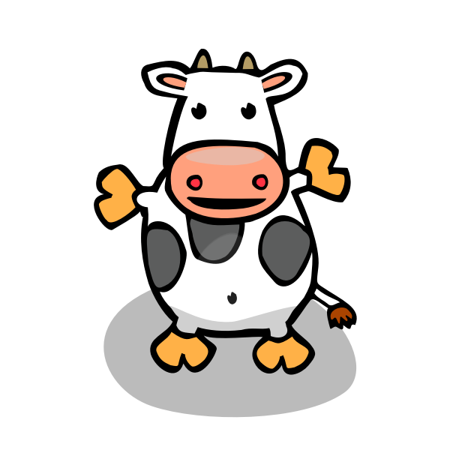

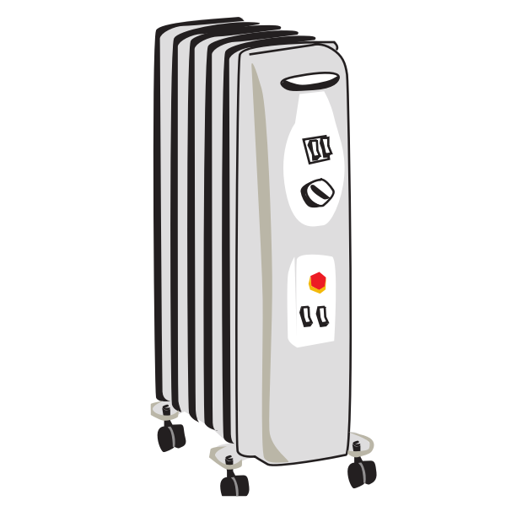

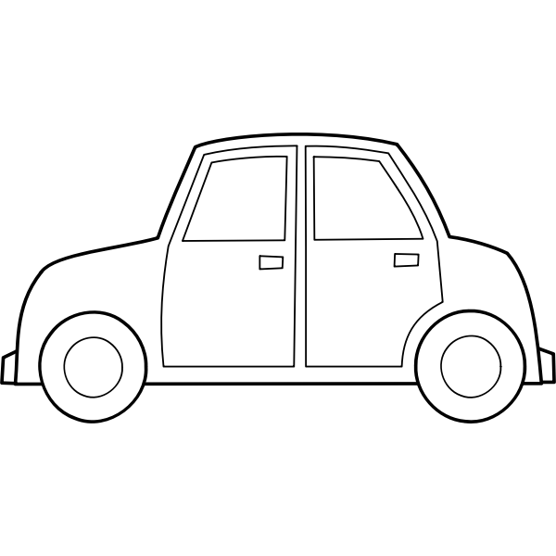

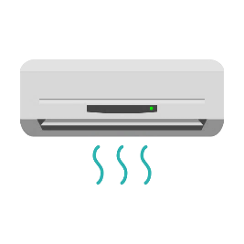



Meine Herstellung verbraucht mehr Strom,
als ein Land mit 230 Millionen Einwohner.
Meine Herstellung verbrauchte
(im Zeitraum zwischen Anfang 2020 bis Ende 2021)
so viel Wasser, dass man damit 300 Millionen Menschen in der ländlichen Subsahara-Region versorgen könnte.
1-mal ich oder 11 Sekunden eine 100 Watt-Glühbirne zum Leuchten bringen.
1 Stunde mich gönnen oder 1 km Autofahren.
Ich verursache in Deutschland etwa 8 Millionen Tonnen CO2 pro Jahr.

Slide 4

Meine Herstellung verbraucht mehr Strom,
als ein Land mit 230 Millionen Einwohner.
Meine Herstellung verbrauchte
(im Zeitraum zwischen Anfang 2020 bis Ende 2021)
so viel Wasser, dass man damit 300 Millionen Menschen in der ländlichen Subsahara-Region versorgen könnte.
1 mal ich oder 11 Sekunden eine 100 Watt Glühbirne zum Leuchten bringen.
1 Stunde mich gönnen oder 1 km Autofahren.
Ich verursache in Deutschland etwa 8 Millionen Tonnen CO2 pro Jahr.

Slide 5
Darum geht’s:
Bis 2030 werde ich schätzungsweise 9.000 Milliarden Kilowattstunden Strom verbrauchen.
Das ist etwa der gesamte Stromverbrauch
der EU und China zusammen.
UND Umwelt(-schutz)
?
BR24, Der große Hunger nach Strom,
https://www.br.de/nachrichten/wissen/der-grosse-hunger-nach-strom,RhVefsC

Slide 6
Digitalisierung UND Umweltschutz

Slide 7

Wir sind doch alle digital!
Wie sollen wir und unsere Nutzung sich auf die reale
(Um-)Welt auswirken?
© Bitcoin, Google, Mail, Streaming Selbst erstellt A. Maier

Slide 8
Was kann ich tun, damit sich die „Digitalisierung“ möglichst positiv auf die Umwelt auswirkt?
„Viele kleine Leute,
die an vielen kleinen Orten
viele kleine Dinge tun,
können das Gesicht der Welt verändern.“
Afrikanisches Sprichwort

Slide 9
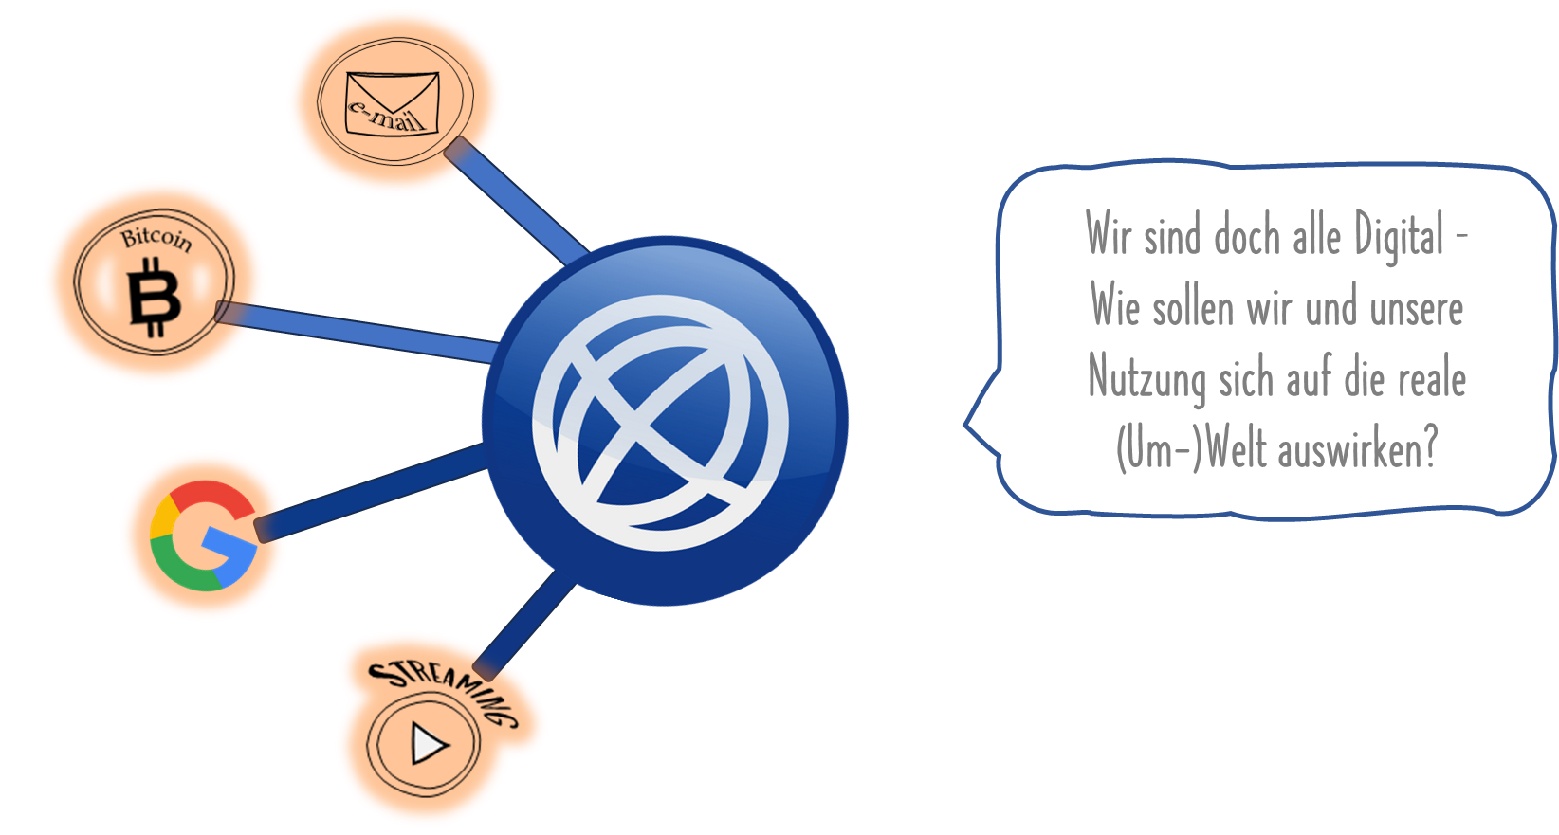
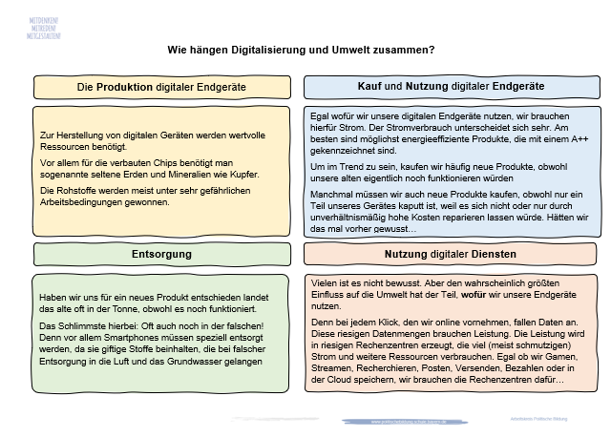
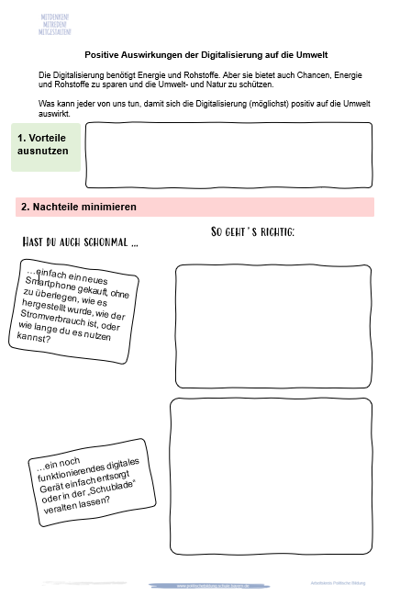
1. Informiert euch, wie sich die Digitalisierung auf unsere Umwelt auswirkt.
„Viele kleine Leute,
die an vielen kleinen Orten
viele kleine Dinge tun,
können das Gesicht der Welt verändern.“
Afrikanisches Sprichwort
2. Überlegt euch, was wir tun können,
damit die Auswirkungen möglichst positiv sind.
Notiert hierfür auf dem Blatt …
a) … die Vorteile, die Ihr ausnutzen könnt.
b) … wie ihr euch verhaltet, um die Nachteile möglichst gering zu halten.
Was kann ich tun, damit sich die „Digitalisierung“ möglichst positiv auf die Umwelt auswirkt?

Slide 10
„Google – Experiment“
https://www.janavirgin.com/CO2/

Slide 11
Auflösung
„Google – Experiment“
https://www.janavirgin.com/CO2/

Slide 12
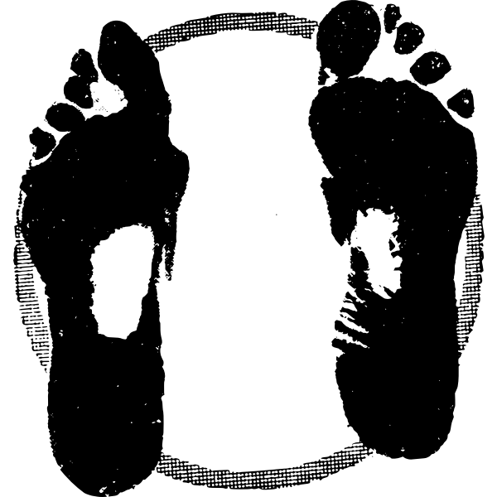
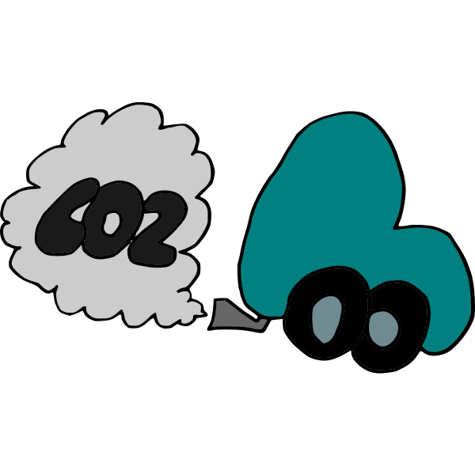
Zum Vergleich:
Umweltbundesamt, Flugreisen möglichst vermeiden und Alternativen nutzen,
https://www.umweltbundesamt.de/umwelttipps-fuer-den-alltag/mobilitaet/flugreisen#hintergrund

Slide 13
Bildnachweis
Folien 1, 5, 6, 10, 11 Baum, freesvg.org – SVG ID: 152508
Folien 3 – 4, 7
Avocado, freesvg.org – SVG ID: 104214
Auto, freesvg.org - SVG ID: 2026
Flugzeug, freesvg.org - SVG ID: 37114
Fabrik, freesvg.org - SVG ID: 175390
Kuh, freesvg.org - SVG ID: 150249
Klimaanlage, freesvg.org - SVG ID: 175390
Heizung, freesvg.org - SVG ID: 97071
Bitcoin, Google, Mail, Streaming – Selbst erstellt von A.Maier
Folie 12 Fußabdruck, freesvg.org – SVG ID: 121580 , CO2, freesvg.org – SVG ID: 188075

Slide 14
Quellennachweis
BR24, Der große Hunger nach Strom, https://www.br.de/nachrichten/wissen/der-grosse-hunger-nach-strom,RhVefsC, zuletzt aufgerufen am 02.11.2023
Bundesministerium für Umwelt, Naturschutz, nukleare Sicherheit und Verbraucherschutz (BMUV), Handys, Internet und die Umwelt, https://www.bmuv.de/jugend/wissen/details/handys-internet-und-die-umwelt#:~:text=Denn%20die%20Digitalisierung%20verschlingt%20gro%C3%9Fe,zum%20Beispiel%20auch%20Treibhausgase%20einsparen, zuletzt aufgerufen am 02.11.2023
Deutschlandfunk, Kryptowährungen belasten Umwelt und Klima enorm, https://www.deutschlandfunk.de/kryptowaehrungen-belasten-umwelt-und-klima-enorm-100.html#:~:text=Laut%20Prognosen%20ben%C3%B6tigt%20das%20Bitcoin,im%20Fachmagazin%20%E2%80%9EEarth's%20Future%E2%80%9C, zuletzt aufgerufen am 02.11.2023
Deutschlandfunk Nova, 23 Bäume um eine Sekunde googeln wieder gutzumachen, https://www.deutschlandfunknova.de/beitrag/co2-abdruck-jede-sekunde-googeln-verbraucht-23-baeume, zuletzt aufgerufen am 02.11.2012
Medienpädagogischer Forschungsverbund Südwest - Landesanstalt für Kommunikation (LFK), Jim Medienstudie 2022, https://www.mpfs.de/studien/jim-studie/2022/ , zuletzt aufgerufen am 02.11.2023
Tagesschau, Warnung vor digitalen Stromfressern, https://www.tagesschau.de/ausland/vestager-stromverbrauch-internet-101.html, zuletzt aufgerufen am 02.11.2023
Umweltbundesamt, Flugreisen möglichst vermeiden und Alternativen nutzen, https://www.umweltbundesamt.de/umwelttipps-fuer-den-alltag/mobilitaet/flugreisen#hintergrund, zuletzt aufgerufen am 02.11.2023
ZDF heute, Wie schädlich ist Streaming für die Umwelt?, https://www.zdf.de/nachrichten/digitales/streaming-co2-umwelt-100.html, zuletzt aufgerufen am 02.11.2023

Slide 15

Erstellt im Arbeitskreis Politische Bildung.

